Slide 1
Аварийный переход на дистанционное обучение: какие элементы останутся в дальнейшем
Начальник УМУ
А.А. Волков

Slide 2
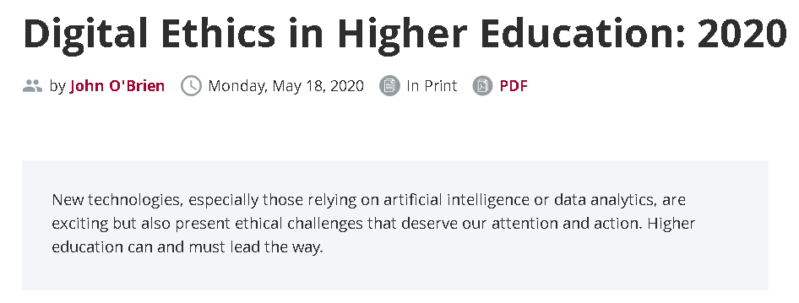
Мировая повестка

Slide 3
Инфраструктура онлайн образования
Организационное обеспечение
Технологическое обеспечение реализации ЭО
Поддержка функционирования и развития ЭИОС
Внедрение в учебный процесс и мониторинг
Разработка и поддержание концепции развития ЭО, разработка нормативных документов, стандартов и требований в области ЭО
Разработка, описание, апробация, распространение новых методов, форм и моделей организации образовательного процесса, сбор обратной связи (анкетирование, фокус-группы и т.д.), разработка корректирующих мероприятий
Учебно-методическое
обеспечение
Позиционирование, развитие внешнего партнерства, привлечение дополнительных доходов
Планирование, методическое сопровождение разработки и экспертизы электронных курсов.
Разработка программ повышения квалификации НПР, специальных методических ресурсов
Разработка МООК для НПОО и внешних платформ, разработка онлайн-курсов для программ ДПО и довузовской подготовки, реализация сетевого взаимодействия

Slide 4
Аварийно решаемые задачи
1) Контроль за образовательным процессом
2) Нормативное регулирование
3) Помощь

Slide 5
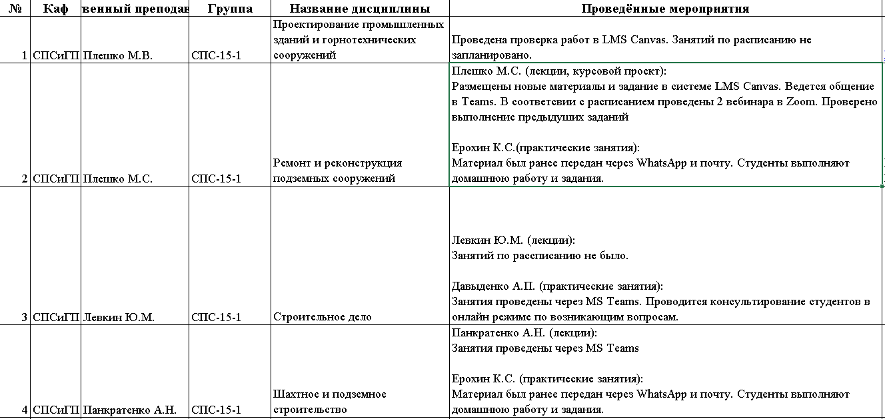
Контроль за происходящим
Обратная связь от преподавателей

Slide 6
Контроль за происходящим
Обратная связь от студентов

Slide 7
Контроль за происходящим
Обратная связь от студентов
4 курс ИНМиН. Скажу так: у нас всего 4 предмета сейчас. Только один преподаватель ведет лекции по скайпу). 2 преподавателя присылают сканы лекций и высылают кр. Один высылает только кр (типо искать инфу мы должны сами...). В таком формате очень тяжело с профильными предметами, поскольку далеко не все темы понятны и нужны консультации преподавателей...
Горный институт
Все пары проходят в соотвествии с расписанием, но задают слишком много домашних заданий, мы сидим за компьютером весь день и до поздней ночи.Сроки выполнения дз маленькие, у многих проблемы со связью, интерном, разницей во времени. Многое не понятно и приходится разбираться с заданиями самостоятельно. Некоторые преподаватели, кажется, не подозревают, что помимо его предмета, есть ещё и другие. Занимаемся самообразованием и ничего не успеваем.
Преподаватель Хапаева , «она мало того что забила на нас, так еще и работы ей прислать невозможно в канвасе . Всё бы круто, если бы она нам потом точно зачеты всем поставила, а тут нет гарантии»

Slide 8
Контроль за происходящим
Ликвидация задолженностей
По всем массовым дисциплинам (дисциплинам ИБО) размещена информация о пересдачах и доведена через кураторов. По каждой дисциплине создан соответствующий курс канвас, где студенты уже могут напрямую общаться с преподавателями. Там же будет выдаваться индивидуальное задание, исходя из количества пропущенных контрольных мероприятий конкретным студентом.
+ Организованы доп. занятия и консультации по физике, математике и химии. Есть спрос у студентов + компенсируются занятия, которые могли пропасть в период перехода на ДО и из-за технических сбоев.
https://misis.ru/students/likvidacia/

Slide 9
Нормативное регулирование
Сессия
Защита ВКР (гос экзамены)
Номенклатура дел
Практики

Slide 10
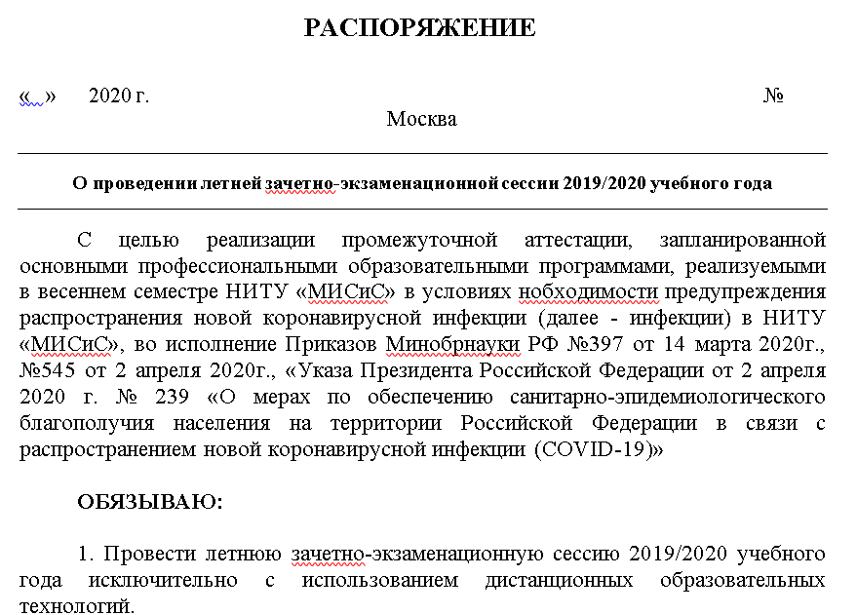
Нормативное регулирование
Сессия – подготовлено и согласовано распоряжение по сессии

Slide 11
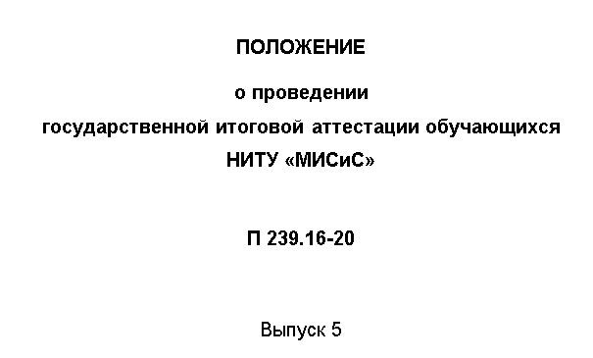
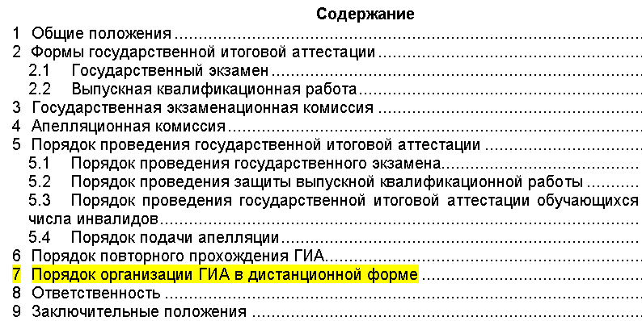
Нормативное регулирование
2. Защита ВКР (гос экзамены), внесены и согласованы необходимые изменения в положение по организации ГИА

Slide 12
Помощь
Техническая
Единая служба технической поддержки УИТ с многоканальным телефонным номером
В целях повышения качества обслуживания пользователей компьютерной техники и сети НИТУ «МИСиС» создана единая служба технической поддержки УИТ с единым многоканальным телефонным номером: +7 495 647-23-00.
По всем вопросам, связанным с неполадками в работе компьютерной техники, электронного документа, электронной почты, локальной сети НИТУ «МИСиС» и Интернет или Информационных систем НИТУ «МИСиС» просьба обращаться по этому номеру в будние дни с 09:00 до 18:00. Вы также можете отправить заявку на техобслуживание по электронной почте по адресу: support@misis.ru В ЛЮБОЕ ВРЕМЯ.

Slide 13
Помощь
Методическая
На сегодня проведены 2 семинара:
16 апреля - 93 участника
18 апреля - 82 участника
Онлайн-марафон состоит из 12 микромодулей, направленных на решение трудностей, связанных с переходом на дистанционное обучение.
Обучение будет проходить с использованием LMS Canvas, MS Teams и других цифровых инструментов.

Slide 14
Помощь
ОНЛАЙН-МАРАФОН «ПЕДАГОГИЧЕСКИЙ ДИЗАЙН В ЦИФРОВОЙ СРЕДЕ»
Даты проведения | Название модуля | Обязательны/ элективный
16 апреля 23 апреля | Онлайн-обучение: особенности планирования занятий | Обязательный
18 апреля | Интерактивная OnLive лекция: инструкция по применению | элективный
20 апреля 29 апреля | Специфика онлайн-оценивания | Обязательный
22 апреля | OnLive семинар: технологии организации групповой работы | элективный
24 апреля | Технология организации НИР в цифровой среде | элективный
27 апреля 7 мая | Формирование и контроль результатов обучения в цифровой среде | Обязательный
28 апреля | Цифровая грамотность: LMS Canvas инструкция по применению | элективный
6 мая 18 мая | Идеальный электронный курс для онлайн-обучения | Обязательный
12 мая | Оптимизация работы преподавателя при проверке заданий | элективный
14 мая | Секреты создания цифрового контента | элективный
20 мая | Перекрестная проверка: развиваем критическое мышление в онлайне | элективный
22 мая | Онлайн-обучение: технология сопровождения студентов | элективный

Slide 15
Помощь
Методическая
Для участников онлайн-марафона создан курс в LMS Canvas, где они смогут найти методические материалы и выполнить практические задания по каждому семинару. Курс является открытым и зарегистрировать на него могут все преподаватели университета: https://lms.misis.ru/enroll/MPWLYB
В качестве дополнительной поддержки преподавателей Школа педагогического мастерства организовала индивидуальные консультации как по методическим приемам, так и по технологическим вопросам использования инструментов (MS Teams, LMS Canvas и др. сторонних ресурсов). На данный момент на индивидуальную консультацию записались 15 преподавателей.
Ссылка для записи на консультацию (https://forms.gle/rAvCPnnvvxXLCRvNA)
Дополнительно на странице школы на сайте МИСиС создан ресурс с описанием Как преподавать в условиях дистанционного обучения. Ресурс постоянно пополняется.
Ссылка: https://misis.ru/university/struktura-universiteta/offices/umu/school-ped/eodot/

Slide 16
Учебно-методические
Выявленные проблемы
Со стороны преподавателей:
- отсутствие контакта со студентом
отсутствие контакта между преподавателями
иной график контактной работы
иные контрольные мероприятия особенно в больших группах
Мгновенное требование размещения информации
Со стороны студентов:
- атаки открытых конференций со стороны
спекуляции в условиях кризиса
отсутствие цифровой культуры

Slide 17
Задачи на будущее
1) Окончание текущего года
2) Прием
3) Начало следующего года

Slide 18
Сессия
Сессия заканчивается у всех 30.06.2020 года
сессия проходит исключительно с использованием ДОТ
все пересдачи будут проходить в сентябре-октябре
преподаватели используют тот инструмент который удобно
для студентов попавших на карантин сессия продлевается
курсовые работы и рефераты не нужно распечатывать, они сдаются на кафедру и хранятся в электронном виде

Slide 19
Подготовка к окончанию учебного года
19
Максимальное упрощение процедуры
Защита от искусственных манипуляций и провокаций

Slide 20
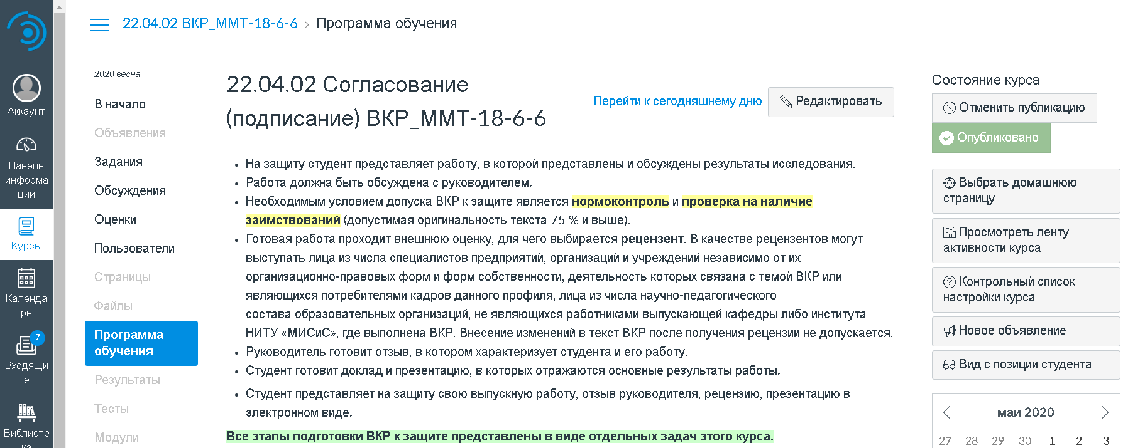
Согласование ВКР
20

Slide 21
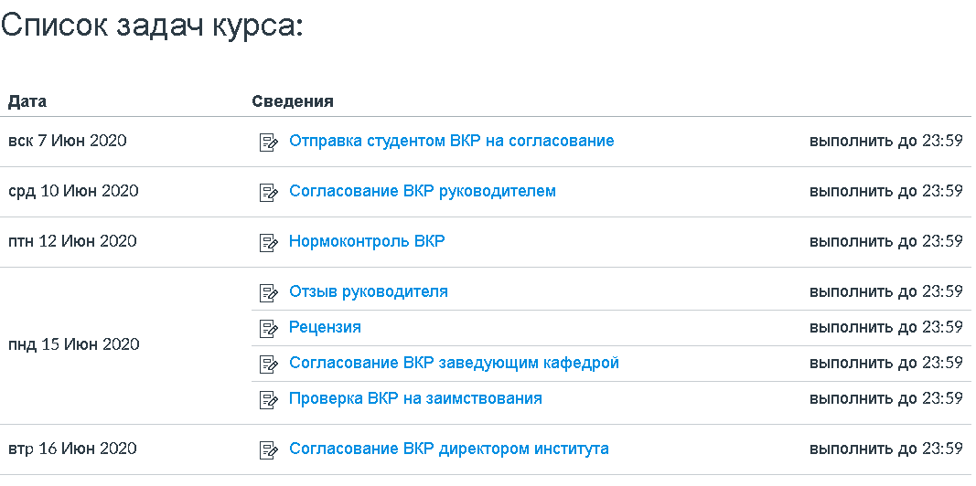
Согласование ВКР
21

Slide 22
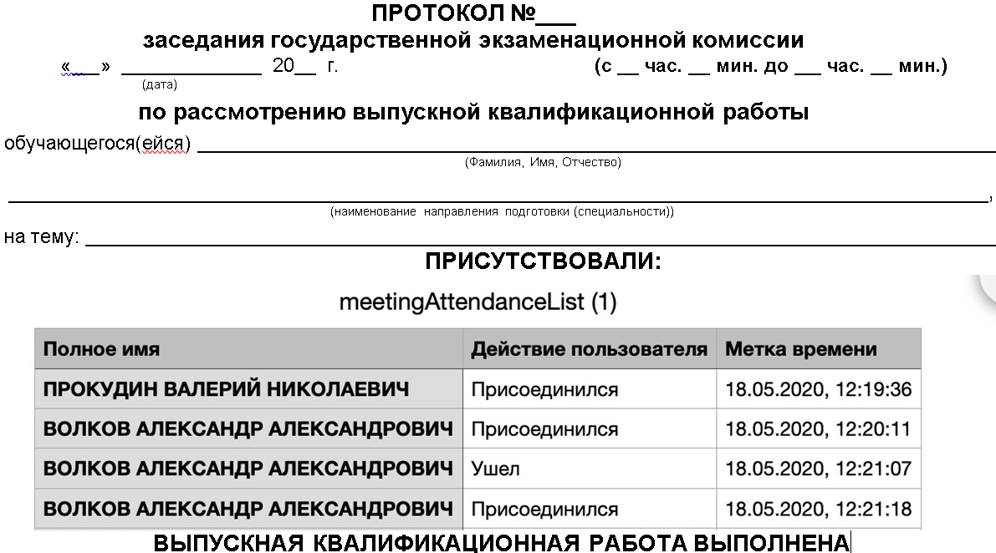
Основные изменения в организации образовательного процесcа
22

Slide 23
Итоговая государственная аттестация
Подготовка работы к защите
сократили число подписей на титульном листе до 4-х
диплом не нужно распечатывать и сшивать, он предоставляется на кафедру в электронном виде
требования к самой работе остались прежние, сняты лишь формальные элементы
инструмент общения со студентом не регламентирован
на рецензии достаточно подписи рецензента, без печати

Slide 24
Итоговая государственная аттестация
2. Непосредственно защита
На протяжении всей защиты ведется запись
Протокол защиты подписывается только секретарем и председателем
Риски:
Срыв сроков текущих работ, конфликтная зона
Важно: обходного листа не будет

Slide 25
Аудит практик.

Slide 26
Плановое прохождение практики по институтам в 2019-2020 уч.г. (в соответствии с графиком учебного процесса)
Институт | Учебная |  |  | Производственная, в т.ч. преддипломная |  | Производственная, в т.ч. научно-исслед. | Всего
 | Бакалавры | Магистры | Специалисты | Бакалавры | Специалисты | Магистры
ИБО | 0 | 13 | 0 | 25 | 0 | 19 | 57
ИИБС | 0 | 0 | 0 | 0 | 0 | 0 | 0
ИТАСУ | 326 | 2 | 0 | 407 | 0 | 236 | 971
ИНМиН | 208 | 71 | 0 | 313 | 0 | 384 | 976
ЭУПП | 206 | 10 | 0 | 228 | 0 | 85 | 529
ЭКОТЕХ | 259 | 181 | 0 | 296 | 0 | 383 | 1119
ГИ | 59 | 81 | 486 | 94 | 1145 | 126 | 1991
ИТОГО | 1058 | 358 | 486 | 1363 | 1145 | 1233 | 5643

Slide 27
Проведение практики в условиях пандемии, срез на начало мая
Институт | На кафедре | В организации | Перенос, отмена практики | On-line форма
ИБО | 30% | 70% | нет | 10%
ИИБС | - | 100% | нет | -
ИТАСУ | 55% | 45% | нет | 15%
ИНМиН | 95% | 5% | нет | 16%
ЭУПП | 61% | 39% | нет | 15%
ЭКОТЕХ | 53% | 47% | нет | 12%
ГИ | 38% | 62% | нет | 18%

Slide 28
Практика
Летняя практика на ПАО НЛМК
В этом учебном году летние учебные и производственные практики в ГК НЛМК по решению руководства пройдут в дистанционном формате. Студентам, у которых запланирована учебная практика, ПАО НЛМК предоставит возможность в удаленном формате познакомиться с производством, компанией и рабочими профессиями. Студенты, у которых запланирована производственная практика, совместно с руководителями практики от НЛМК буду решать производственные задачи в рамках выполнения индивидуальных кейсов под руководством научного руководителя от кафедры.
Дистанционный формат также предполагает участие студентов, заявленных на практику, на вебинарах, проводимых ГК НЛМК, в рамках Ярмарки вакансий.
Записи всех вебинаров буду доступны для студентов во время прохождения практики в дистанционном формате.

Slide 29
Аудит курсов.

Slide 30
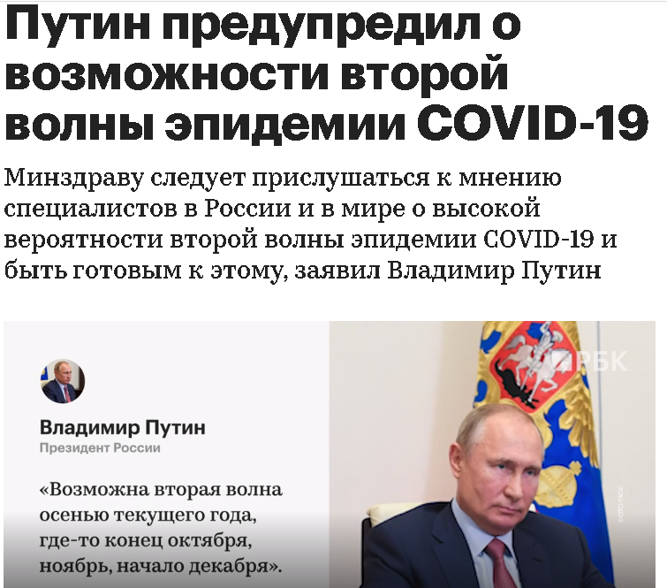
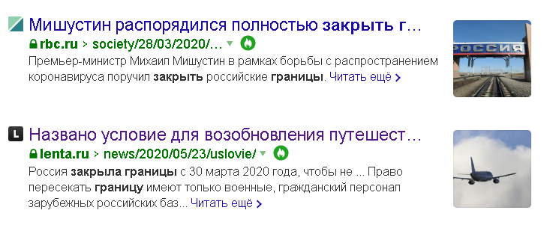

Slide 31
Модель онлайн образования
Сквозная информационно-образовательная среда вуза
36 курсов МИСиС на НПОО
*(65 курсов ASU, 100 ВШЭ)
НПОО, eDx, Coursera
Онлайн-обучение
Внешние платформы МООК
MS Teams
Смешанное обучение
LMS Canvаs
~2000 электронных курсов в LMS МИСиС
LMS Canvas
Управление самостоятельной работой студентов
3600 курсов всего реализуется в МИСиС
Notes:
Обучение с веб-поддержкой (УПРАВЛЕНИЕ СРС)– модель ЭО, предполагающая, что до 30 % времени по освоению дисциплины отводится на работу в среде электронного курса. Электронная среда используется в дополнение к основному традиционному учебному процессу для организации СРС (электронные материалы для самоподготовки, подготовка к лабораторным работам с использованием виртуальных лабораторных установок, самотестирование и др.); проведения консультаций с использованием форумов и вебинаров; организации текущего и промежуточного контроля; организации проектной работы обучающихся в электронной среде.
Смешанное обучение (СО) – модель, построенная на основе интеграции и взаимного дополнения технологий традиционного и электронного обучения, предполагающая сокращение аудиторных занятий за счет переноса определенных видов учебной деятельности в электронную среду. При этом работа в ЭС может занимать от 30 % до 80 % времени, отведенного на освоение дисциплины, а вся учебная деятельность по дисциплине распределяется между аудиторной и электронной компонентами. Самостоятельная работа обучающихся при этом увеличивается.

Slide 32
Методические аспекты
Вариативность материала
Проектирование курса и использование Learning Management System
Настройка обратной связи

Slide 33
Ключевые тренды в преподавании и обучении

Slide 34
Спасибо за внимание Thank you for attention
Федеральное государственное
автономное образовательное учреждение
высшего образования
Национальный исследовательский технологический университет «МИСиС»
Ленинский проспект, дом 4
Москва, 119049

